Slide 1
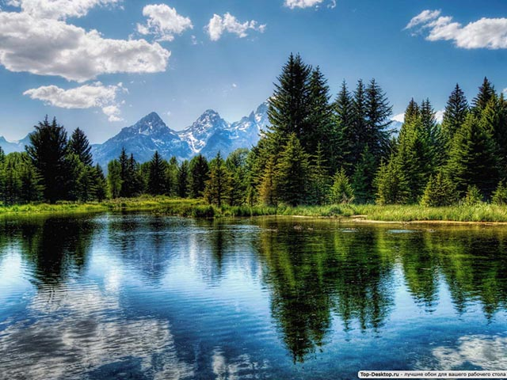
Волшебное озеро
Урок музыки в 1 классе
по программе Т.И.Баклановой
(УМК «Планета знаний»).
Выполнила учитель музыки МБОУ гимназии №53 г.Нижнего Новгорода Шишкина С.В.

Slide 2
Анатолий Константинович Лядов (1855 - 1914) - выдающийся русский композитор рубежа 19-20 веков, ученик и единомышленник Римского-Корсакова.
А. К. Лядов. Портрет работы И. Репина (1902).

Slide 3
Анатолий Константинович Лядов симфоническая картина «Волшебное озеро»

Slide 4
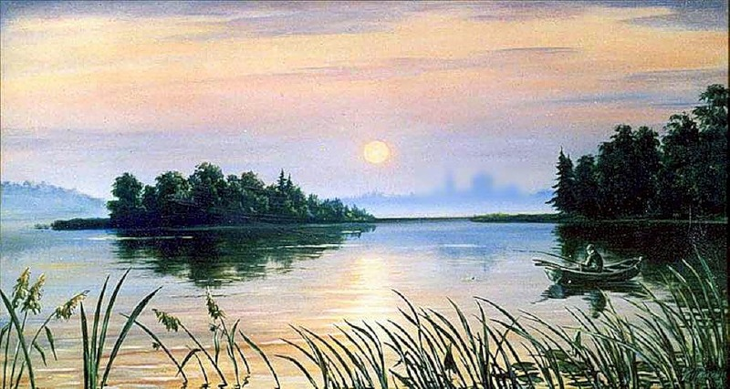
-Ах, как я его люблю! - восклицал композитор. - Как оно картинно, чисто, со звездами и таинственностью в глубине!... Одна мертвая природа - холодная, злая, но фантастичная, как в сказке.

Slide 5
«Песенка Водяного» из мультфильма «Летучий корабль»

Slide 6
«Танец маленьких лебедей»из балета П.И.Чайковского «Лебединое озеро»

Slide 7
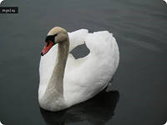
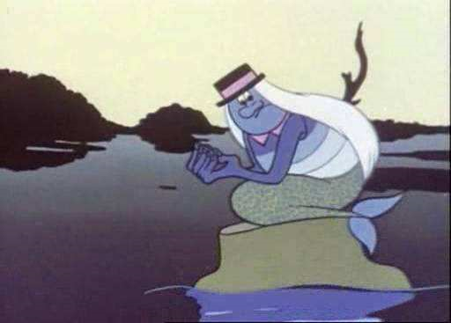
Спасибо за урок!

